Slide 1
Análisis del Rendimiento Académico en Estudiantes de Secundaria
Insights a partir de un análisis de más de 2000 estudiantes
Maria Eugenia Guardia
Comisión 61605

Slide 2
OBJETIVO (problema a resolver)
Crear un modelo predictivo que permita clasificar a los estudiantes en diferentes categorías de desempeño académico (GradeClass: A, B, C, D, F) utilizando variables del dataset, como características demográficas, hábitos de estudio, apoyo parental, participación extracurricular y ausencias.
Impacto:
Mejora de políticas educativas
Desarrollo de programas de intervención
Optimización de recursos educativos

Slide 3
ExploracióN y Pre-procesamiento DE DATOS
Variables dependiente: GPA.
Variables independientes: Apoyo parental, participación extracurricular, nivel educativo de los padres.
No contiene datos nulos.
Se remueve la columna Student ID
Se identificaron outliers en las variables categóricas: ParentalEducation, Music y Volunteering. No se eliminaron ya que todos los valores dentro de las categorías son validos y no representan extremos numéricos.

Slide 4
Analisis Descriptivo
Los estudiantes tienen una edad promedio de 16 años y una distribución de género equilibrada.
En cuanto al contexto familiar, el nivel educativo promedio de los padres es intermedio (1.75 en una escala de 0 a 4), con una mediana de 2, mientras que el apoyo parental también se considera moderado, con un promedio de 2.12.
La asistencia muestra una irregularidad significativa, con un promedio de 14.54 días de ausencias y un rango de 0 a 29 días.
Aproximadamente el 38% de los estudiantes participan en alguna actividad extracurricular, siendo deportes (30%), música (20%) y voluntariado (15.7%) las principales áreas de participación.
El GPA promedio es de 1.91 (en una escala de 0 a 4), con una alta variabilidad (desviación estándar de 0.92), y la mediana en la clasificación académica (GradeClass) es 4 (F), lo que refleja un rendimiento bajo para muchos estudiantes.

Slide 5
Ingenieria de atributos
Creación de la variable Apoyo al Estudiante. Permite un análisis más profundo de las dinámicas entre apoyo familiar y participación en tutorías, ayudando a optimizar modelos predictivos y a generar recomendaciones más precisas para mejorar el rendimiento académico.
Categorización del GPA. Permite simplificar, interpretar y actuar sobre los datos de manera más efectiva, beneficiando tanto a los analistas como a los responsables de tomar decisiones educativas.

Slide 6
Entrenamiento y testeo
Random Forest: Precisión: 92.20%
XGBoost: Precisión: 91.78%
KNN: Precisión: 77.02%

Slide 7
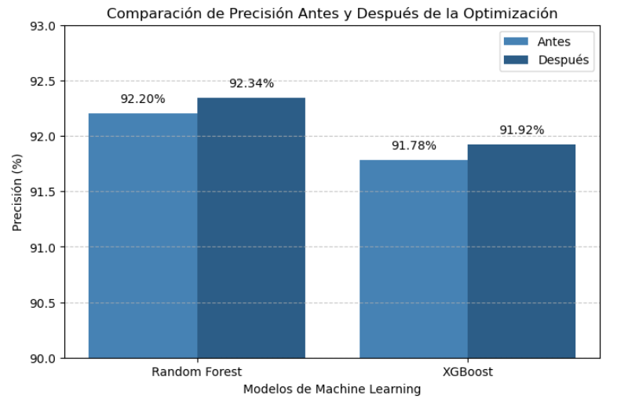
Optimización
Random Forest: Tiene muchos hiperparametros, puede mejorar eficiencia y evitar sobreajuste
XGBoost: Es muy dependiente de hiperparametros, optimizarlo puede mejorar precisión y velocidad
KNN: No es la mejor opción para optimizar ya que su precisión es demasiado baja.

Slide 8
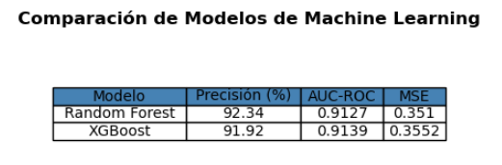
Selección de modelos
Precisión: Random Forest tiene una precisión ligeramente mayor lo que sugiere que clasifica correctamente un poco mas de ejemplos.
AUC - ROC: XGBoost tiene un AUC ligeramente mejor lo que sugiere que separa mejor las clases.
MSE: Random Forest tiene un MSE mas bajo, lo que indica que sus predicciones están mas cerca de los valores reales.

Slide 9
CONCLusión
Random Forest es el modelo recomendado para predecir el rendimiento académico debido a su alta precisión y menor error.

